Slide 1

P. Soriano.2014
I CONGRESO DE F. PROFESIONAL
Florida Universitària.
Ensenyament- Aprenentage
La FP Dual
LEARNING BY DOING
© Pere Soriano / Director Pedagògic

Slide 2
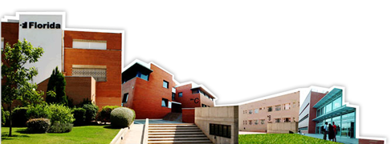
P. Soriano.2014
I CONGRESO DE F. PROFESIONAL
Quiénes somos
Qué hacemos
Modelo educativo: Experiencia Proyectos Integrados

Slide 3
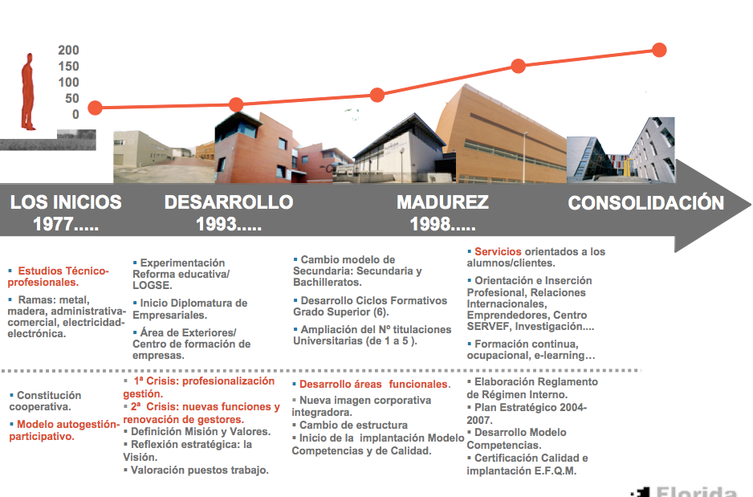

P. Soriano.2014
I CONGRESO DE F. PROFESIONAL
3

Slide 4
P. Soriano.2014
I CONGRESO DE F. PROFESIONAL
La Organización

Slide 5
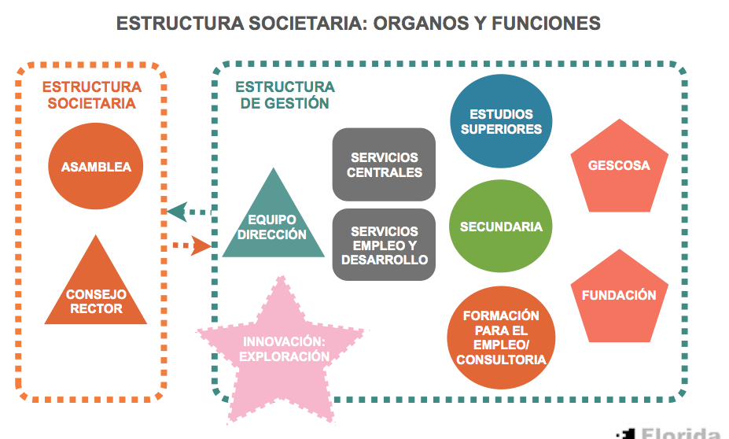
P. Soriano.2014
I CONGRESO DE F. PROFESIONAL
INFANTIL
5

Slide 6
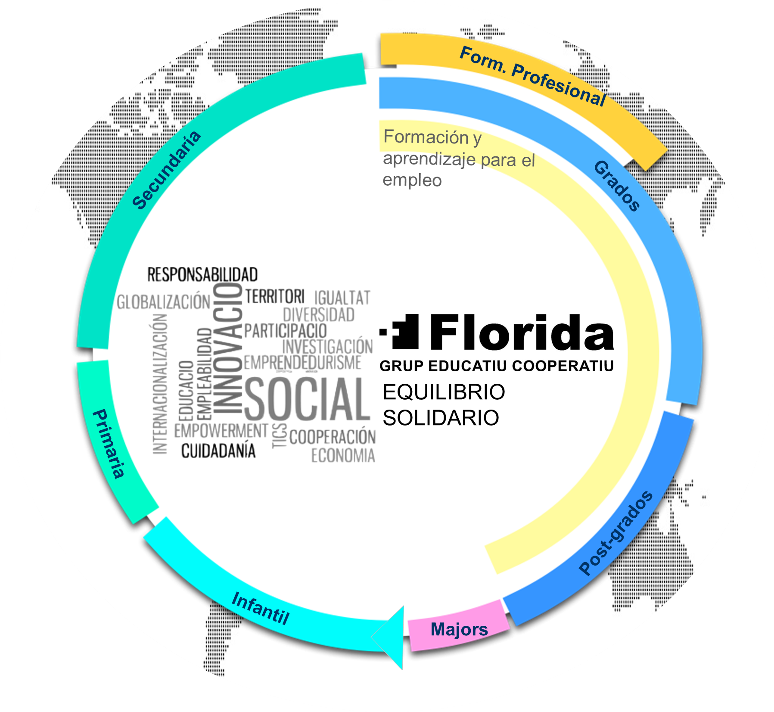
P. Soriano.2014
I CONGRESO DE F. PROFESIONAL

Slide 7

P. Soriano.2014
I CONGRESO DE F. PROFESIONAL
Macroprocesoscorporativos
Form. Profesional
Formación y aprendizaje para el empleo
Secundaría
Grados
Dirección
Innovación
ENTORNO
ENTORNO
Clave
Primaria
Soporte
Post-grados
Infantil
Majors
7

Slide 8
P. Soriano.2014
I CONGRESO DE F. PROFESIONAL
DIRECCIÓN: ¿QUÉ?
CLAVE: ¿COMO?
PROCESOS DE DIRECCIÓN
PROCESOS DE INNOVACIÓN
PROCESOS CLAVE
PROCESOS DE SOPORTE
FEEDBACK
FEEDBACK
FEEDBACK
I+D+I
DEFINIR QUÉ HACER
SOPORTE:¿QUÉ AYUDA?
FEEDBACK
8

Slide 9
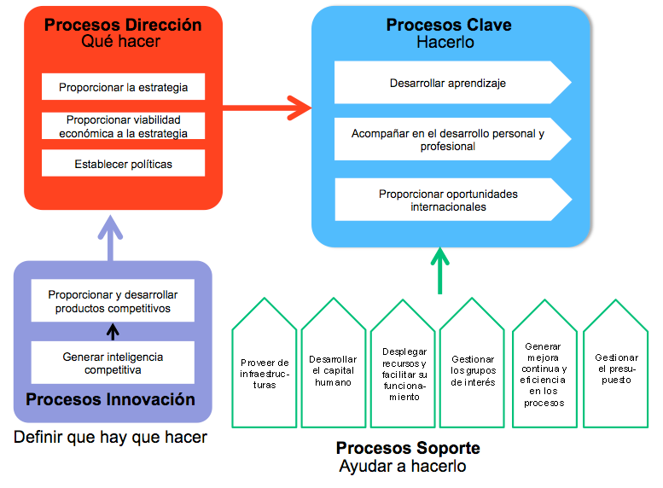
P. Soriano.2014
I CONGRESO DE F. PROFESIONAL
9

Slide 10

P. Soriano.2014
I CONGRESO DE F. PROFESIONAL
CLIENTES+ENTORNO
0-3: INFANTIL
4-18:
FORM.
OBLIGATORIA
16/18-25 FORMACIÓN SUPERIOR
25-100: FORMACIÓN PARA EL RECICLAJE Y LA ESPECIALIZACIÓN
UNIDAD
TURISMO
UNIDAD
TICS
MACROPROCESOS CORPORATIVOS
PROCESOS DE DIRECCIÓN
PROCESOS DE INNOVACIÓN
PROCESOS CLAVE
PROCESOS DE SOPORTE
EQUIPO LIDER
10

Slide 11
P. Soriano.2014
I CONGRESO DE F. PROFESIONAL
Las Personas

Slide 12
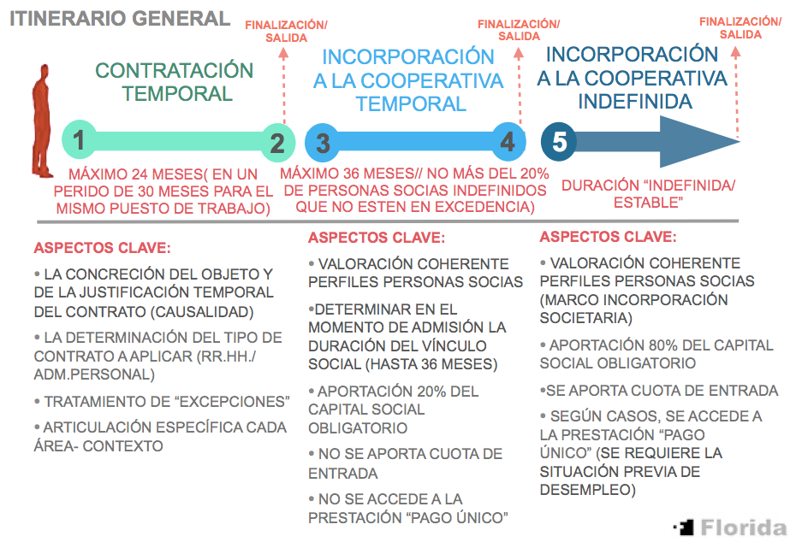
P. Soriano.2014
I CONGRESO DE F. PROFESIONAL
12

Slide 13
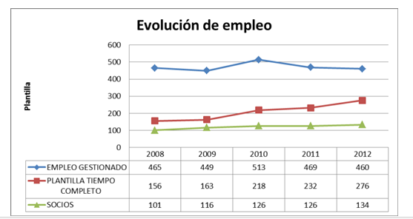

P. Soriano.2014
I CONGRESO DE F. PROFESIONAL

Slide 14
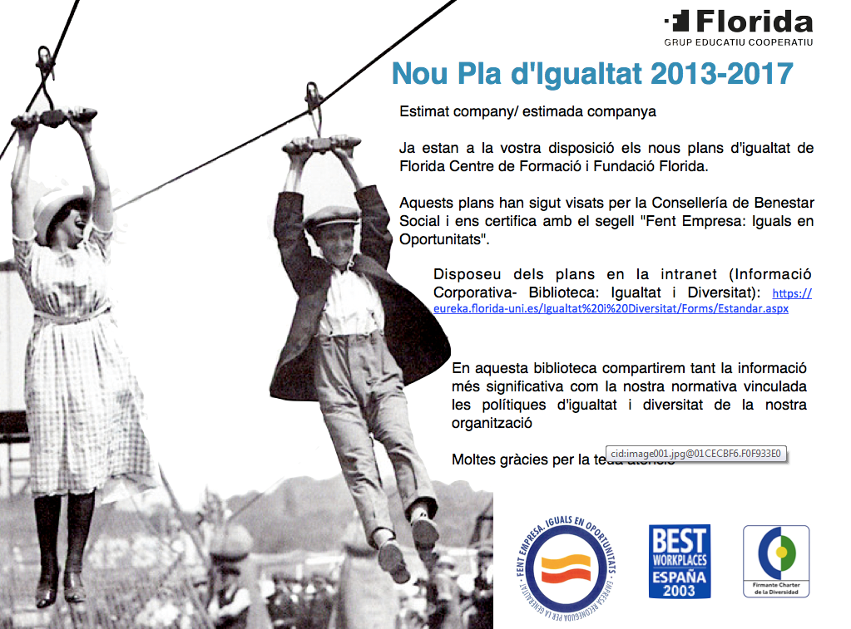
P. Soriano.2014
I CONGRESO DE F. PROFESIONAL

Slide 15
P. Soriano.2014
I CONGRESO DE F. PROFESIONAL
Qué hacemos

Slide 16

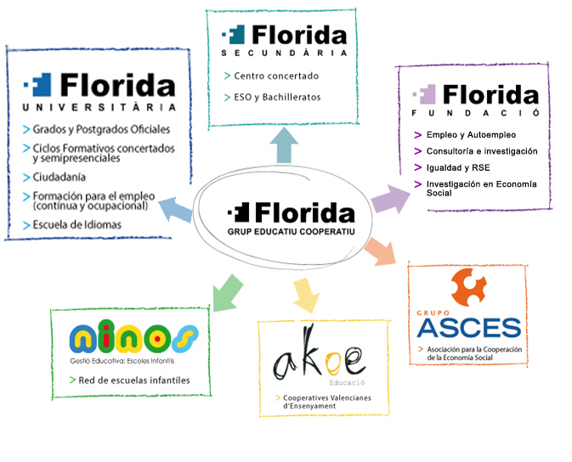
P. Soriano.2014
I CONGRESO DE F. PROFESIONAL

Slide 17
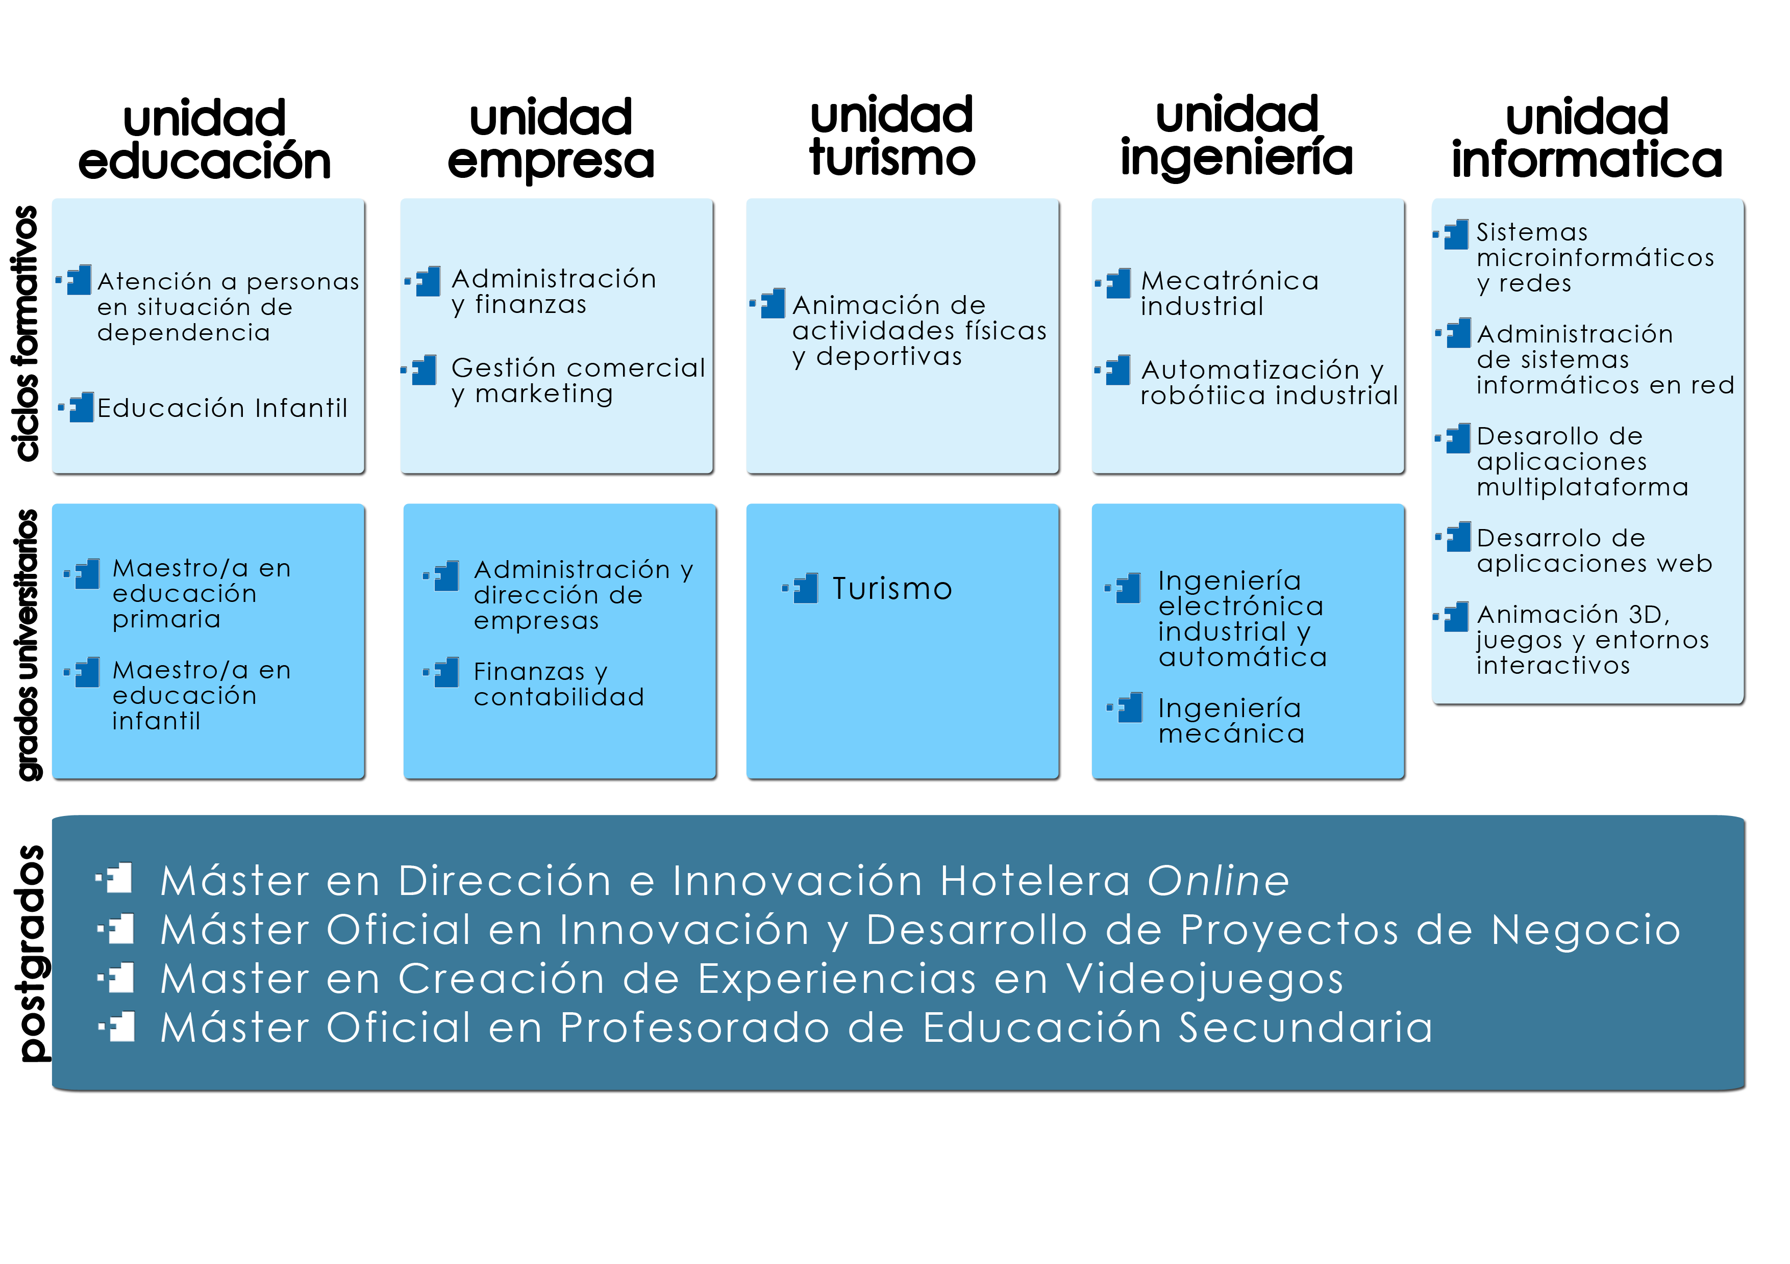
P. Soriano.2014
I CONGRESO DE F. PROFESIONAL

Slide 18
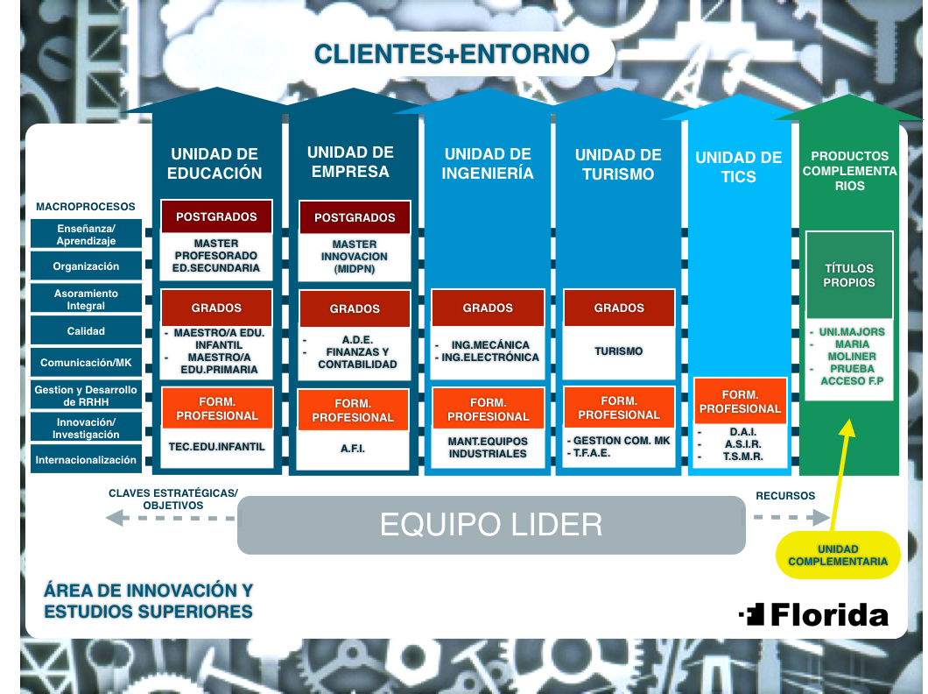
P. Soriano.2014
I CONGRESO DE F. PROFESIONAL

Slide 19

P. Soriano.2014
I CONGRESO DE F. PROFESIONAL
El Punto de Partida
futuro
empresa
centro
Objetivos
Profesionalización
Valor añadido
Resultados
Polivalencia
Cambios del Modelo Educativo
Polivalencia de los reculrsos
Proyecto Educativo
Equipo y proceso
Marco relacional
LA FP DUAL

Slide 20
A. Company / P. Soriano.2014
Jornada sobre la FPRMACIÖ PROFESSIONAL DUAL
El punt de partida
El futur
“los estudiantes de primeras etapas de hoy, estarán comenzando sus carreras profesionales en el 2020, y aún les quedaran al menos 30 años de vida profesional; algunos de ellos se dedicaran a profesiones que no existen actualmente y otros, posiblemente, a profesiones que estarán en vías de desaparición, tenemos que mejorar la capacidad de la educación y de la formación profesional para responder a los cambiantes necesidades del mercado de futuro”. Comunicado de Brujas (2010)
© Pere Soriano / Director Pedagògic

Slide 21
P. Soriano.2014
I CONGRESO DE F. PROFESIONAL
El punto de partida
El futuro
El Camino a la FP reglada :
Entre 2015-2020 el 85% de la ocupació serà de llocs de treball qualificats.
Estabilització de la demanda d’estudis universitaris.
Creixement de la demanda d‘estudis de FP. (Els estudis registrats al MEC ens indiquen que en estos moment no som capaços de generar lo que el mercat laboral espanyol necessitarà de cara al 2020.
Internacionalització de l’oferta i els estudis.
Deslocalització (europeïtzació) de l’ocupació.
© Pere Soriano / Director Pedagògic

Slide 22
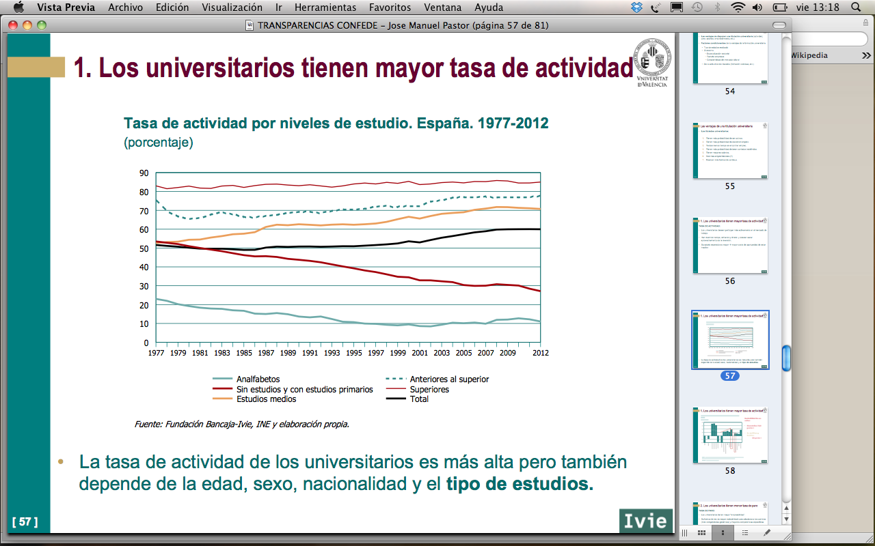
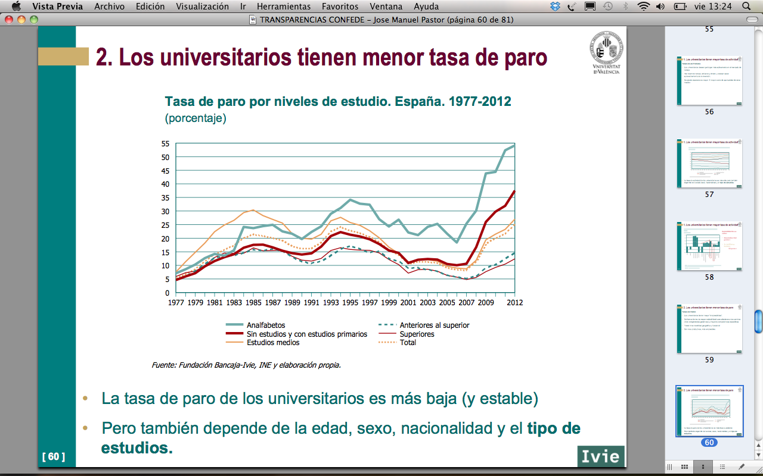
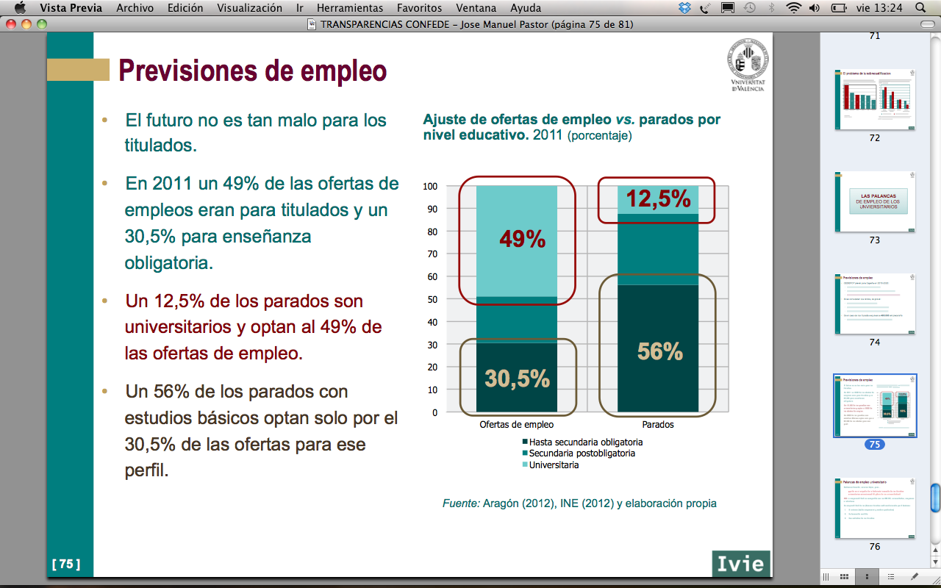
P. Soriano.2014
I CONGRESO DE F. PROFESIONAL
El punto de partida
El presente y el futuro laboral
El Camino a la FP reglada :
Un 12,5% de los parados son titulados superiores y optan al 49% de las ofertas de empleo.
© Pere Soriano / Director Pedagògic

Slide 23
P. Soriano.2014
I CONGRESO DE F. PROFESIONAL
El punto de partida
el futuro a tenor de los modelos
El Camino a la FP reglada :
EL informe Bertelmann sobre el modelo alemán. El estudio para el CEDEFOP.
La Empresa como protagonista de planificación y desarrollo del “aprendizaje”. La necesidad de generar “modelo”.
La valorización para la Empresa frente al concepto “caritativo” actual. La rentabilidad del modelo: la explicación COSTE-BENEFICIOS.
De la evaluación de la competencias a la evaluación de los resultados.
Nuestro modelo visto como “Modelo Consecutivo” necesitado de equilibrios.
Crecimiento de la oferta atendiendo a las necesidades del mercado.
Sociedad del conocimiento: desarrollo cualitativo de la oferta atendiendo a la innovación y a las nuevas profesiones emergentes.
© Pere Soriano / Director Pedagògic

Slide 24
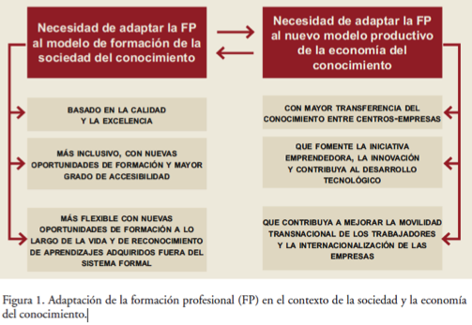
P. Soriano.2014
I CONGRESO DE F. PROFESIONAL
El punto de partida
El futuro
El Camino a la FP reglada :
Adaptació al model e la “societat el coneixement” i al nous models productius i la necessitat de qualificació (fig. 1)
© Pere Soriano / Director Pedagògic

Slide 25
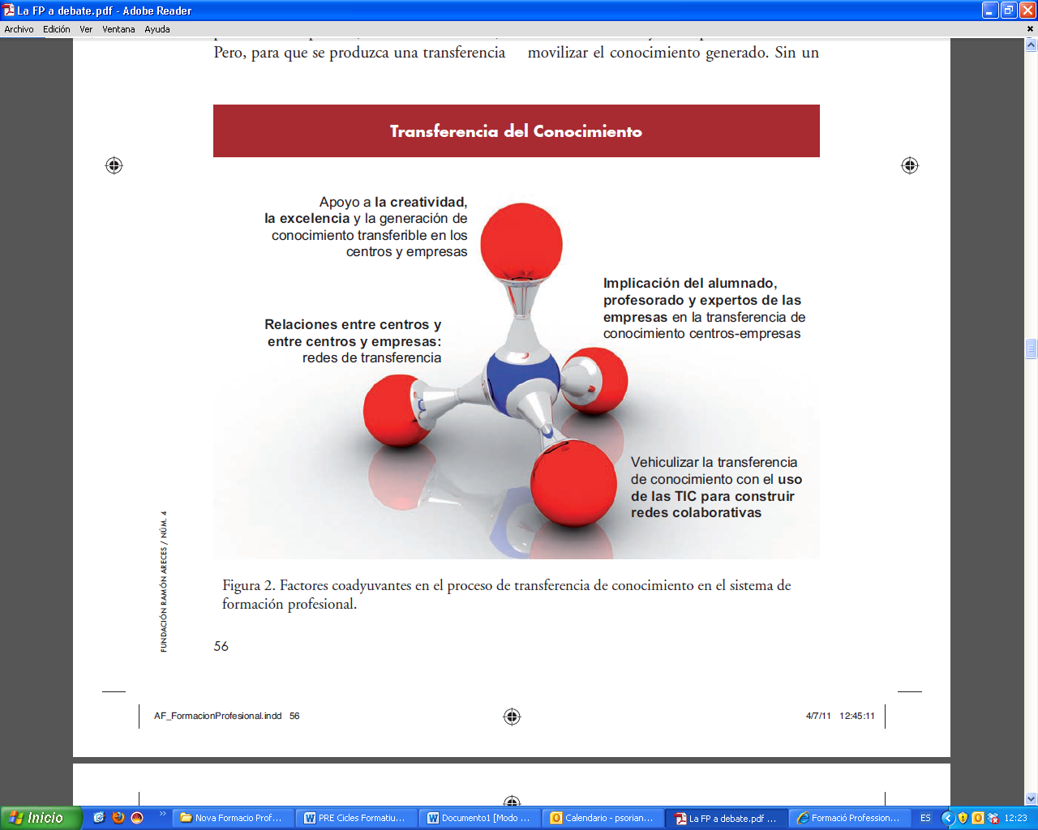
P. Soriano.2014
I CONGRESO DE F. PROFESIONAL
El punto de partida
El futuro Centro - Empresa
El Camno a la FP reglada :
Adaptació al model de la “societat el coneixement” i al nous models productius i la necessitat de qualificació (fig. 1)
Font: Fundació Ramón Arces .“La FP en España ante la estrategía Europa 2020”
© Pere Soriano / Director Pedagògic

Slide 26
P. Soriano.2014
I CONGRESO DE F. PROFESIONAL
El punt de partida
La empresa
Identificación y estandarización de las cualificaciones
Como espació de “aprendizaje permanente”
Como espacio dinámico para la polivalencia del alumnado.
Como receptora de formación Continua
Como activadoras esenciales de inserción.
La Empresa
© Pere Soriano / Director Pedagògic

Slide 27
P. Soriano.2014
I CONGRESO DE F. PROFESIONAL
El punt de partida
Els Centres
Como catalizadores del aprendizaje profesional y social
Como espacio dinámico para la polivalencia del alumnado.
Como dinamizadores de la transición hacia el mundo laboral.
Como activadores de la cooperación Escuela-Empresa.
Els Centres
© Pere Soriano / Director Pedagògic

Slide 28
P. Soriano.2014
I CONGRESO DE F. PROFESIONAL
El modelo organitzativo
Objectivos
Objectius
Optimización de recursos internos/ Profesionalización.
Comunicación : optimización y centralización de la comunicación con los centros de prácticas
Valor añadido: Identificación del servicio de asesoramiento, orientación e inserción tanto por el alumnado como por las empresas/centros.
Polivalencia del recurso: Agencia de colocación.
Cambio en el Proyecto Educativo de la FP

Slide 29
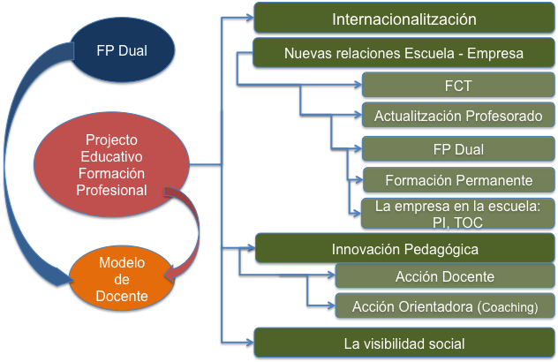
P. Soriano.2014
I CONGRESO DE F. PROFESIONAL
El modelo organitzativo
resultados: Proyecto Educativo de FP DUAL
Resultados

Slide 30

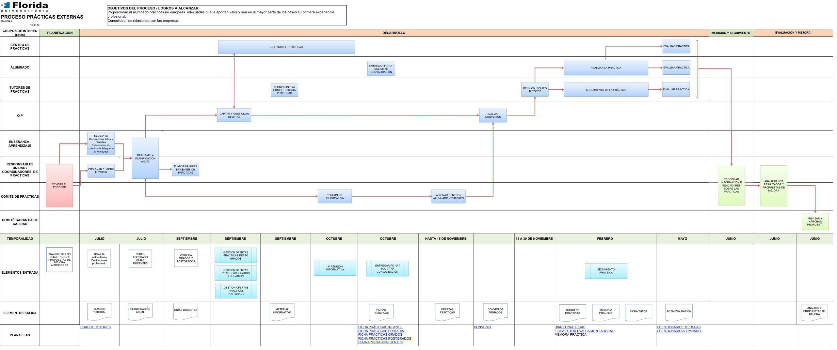

P. Soriano.2014
I CONGRESO DE F. PROFESIONAL
El modelo organitzativo
resultados: equipo y proceso
Pr. Graus
FCT
PNL
DUAL
Pr. Màsters

Slide 31
P. Soriano.2014
I CONGRESO DE F. PROFESIONAL
El modelo organitzativo
resultados: equipo y proceso
Rols i Funcions
Tasques
Documentació

Slide 32
P. Soriano.2014
I CONGRESO DE F. PROFESIONAL
El modelo organitzativo
resultados: marco relacional
Reconocimiento del servicio.
Red de Centros. UCEV FP
Red de Centros UCEV entorno empresarial Cooperativo: FEVECTA, …
Más de 7000 empresas colaboradoras
Resultados
Bolsa de trabajo / Agencia de Colocación ( 53% inserción).
Crecimiento de las ofertas de practicas
La sistematización: procedimentación de las tareas.

Slide 33
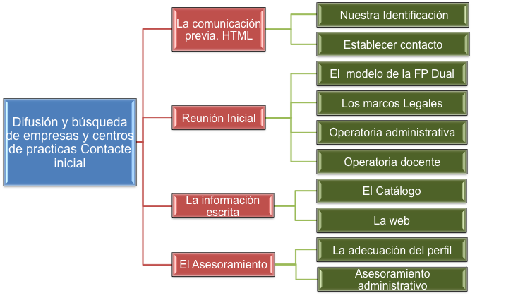
P. Soriano.2014
I CONGRESO DE F. PROFESIONAL
El modelo organitzativo
resultados: marco relacional
Resultados

Slide 34
P. Soriano.2014
I CONGRESO DE F. PROFESIONAL
Florida Universitària.
Ensenyament- Aprenentage
Gracias
psoriano@florida-uni.es
© Pere Soriano / Director Pedagògic

Slide 35
Un 12,5% de los parados son titulados superiores y optan al 49% de las ofertas de empleo.

